Slide 1


Slide 2

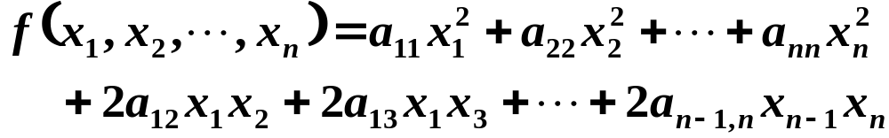
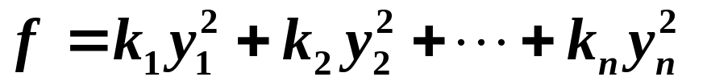
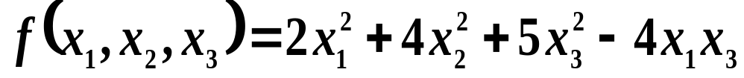
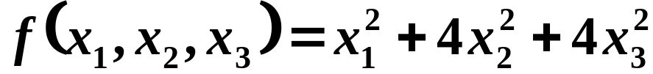
一、二次型及其标准形的概念
称为二次型.
只含有平方项的二次型
称为二次型的标准形（或法式）．
二次型
二次型的标准形.

Slide 3
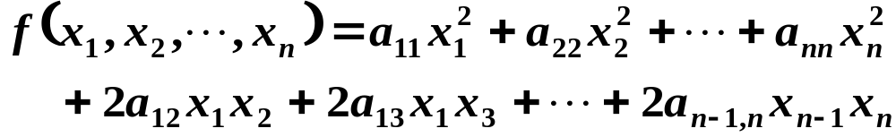




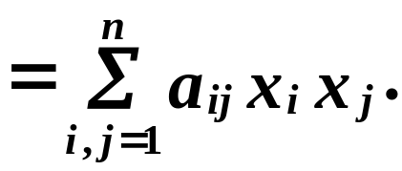
二、二次型的表示方法
1．用和号表示
对二次型

Slide 4
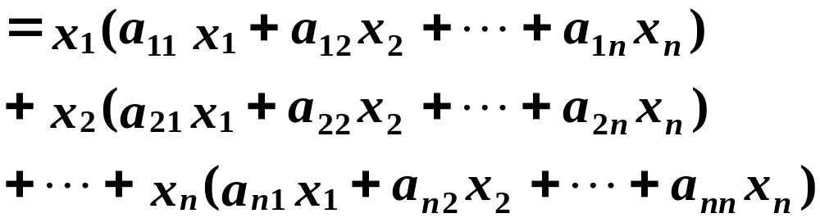
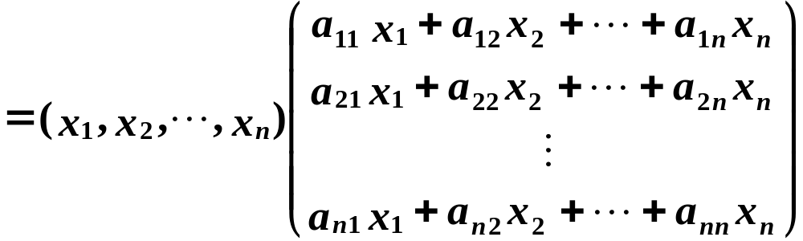
2．二次型的表示方法：用矩阵表示

Slide 5
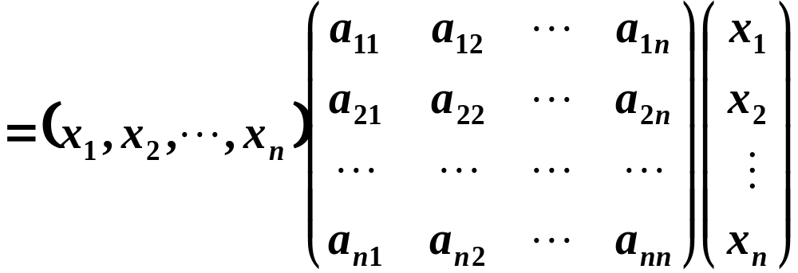
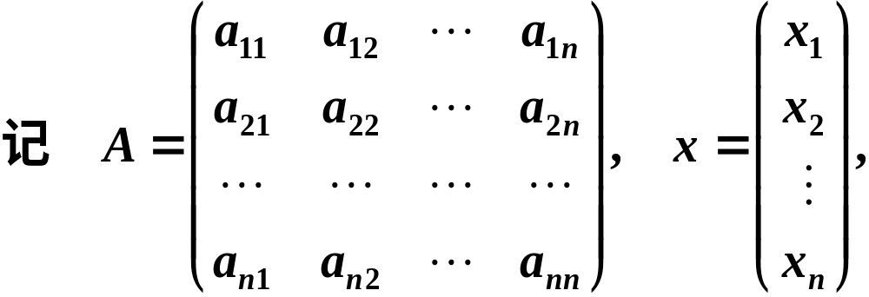

Slide 6

三、二次型的矩阵及秩
在二次型的矩阵表示中，任给一个二次型，
就唯一地确定一个对称矩阵；反之，任给一个对
称矩阵，也可唯一地确定一个二次型．这样，二
次型与对称矩阵之间存在一一对应的关系．

Slide 7
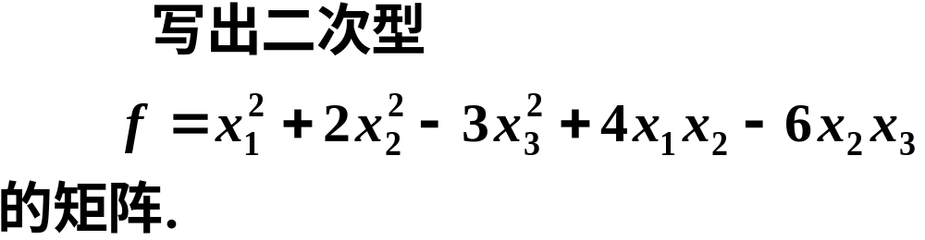




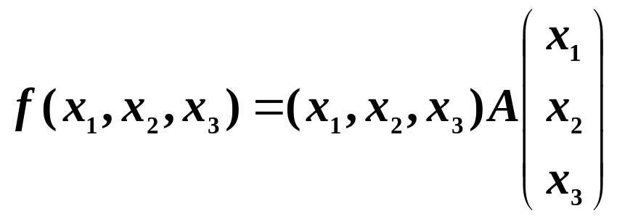
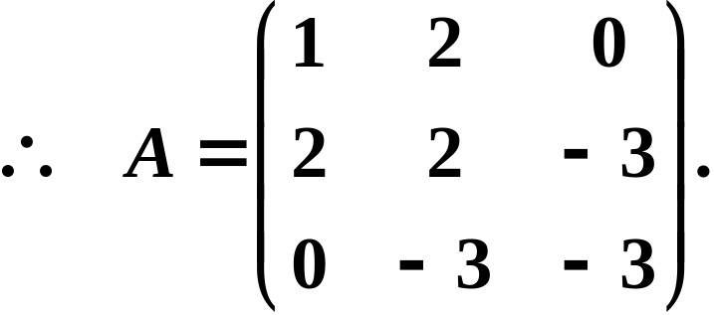
例１
解

Slide 8
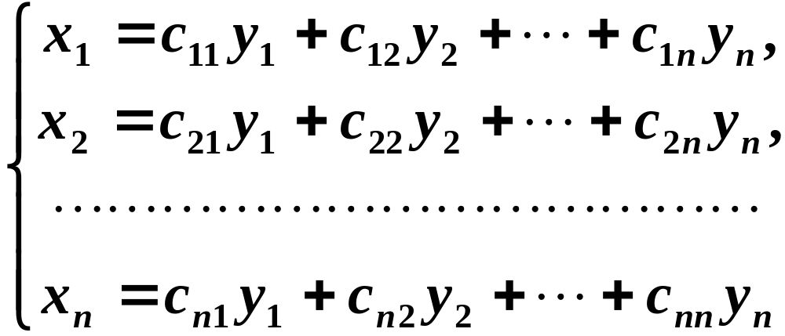


四、化二次型为标准形
对于二次型，我们讨论的主要问题是：寻求
可逆的线性变换，将二次型化为标准形．
设

Slide 9


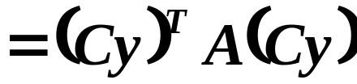

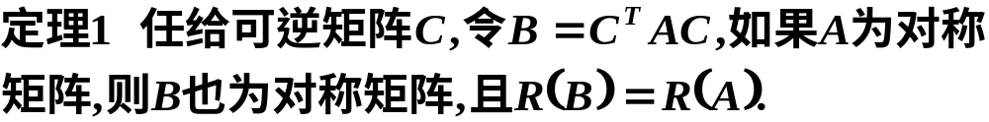
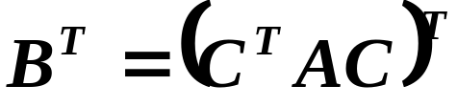





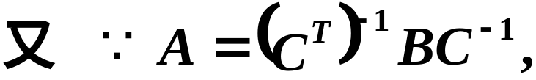


证明
即 为对称矩阵.

Slide 10
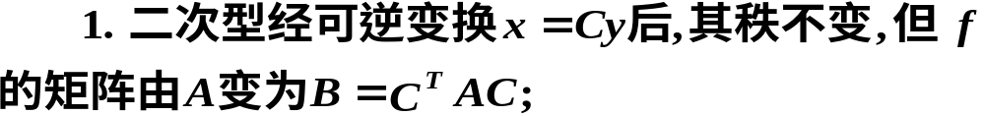
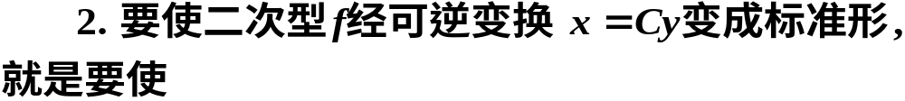
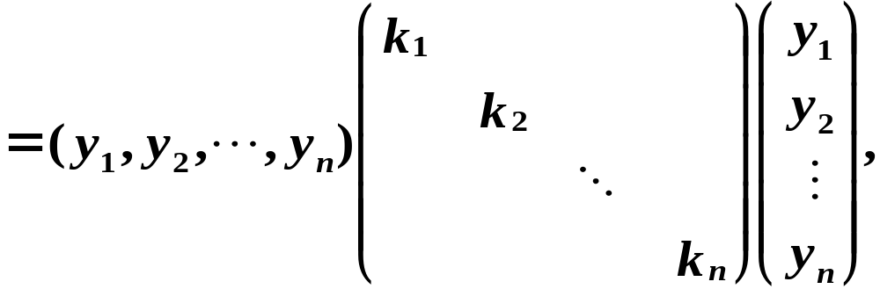
说明

Slide 11
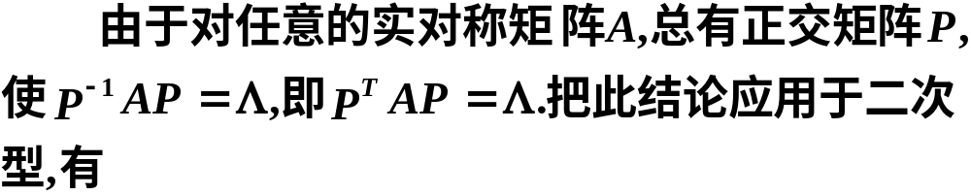
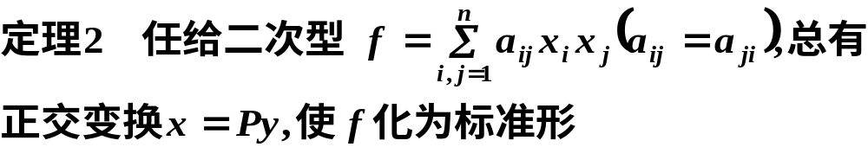
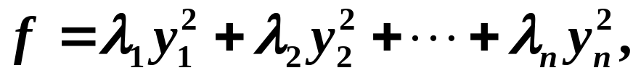
标准型形式上不唯一.

Slide 12
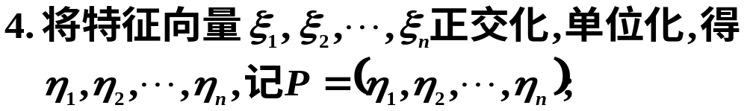
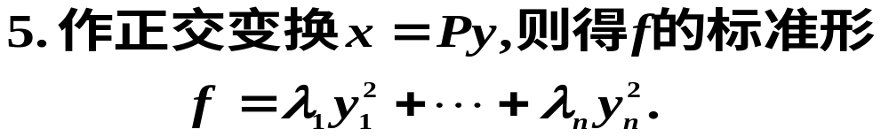
用正交变换化二次型为标准形的具体步骤

Slide 13
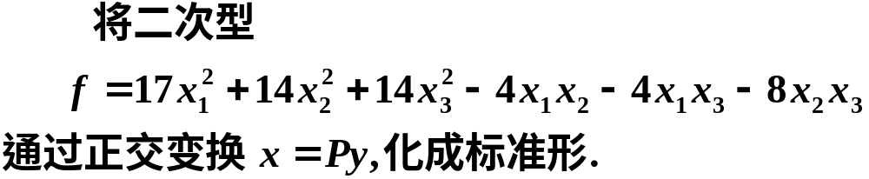
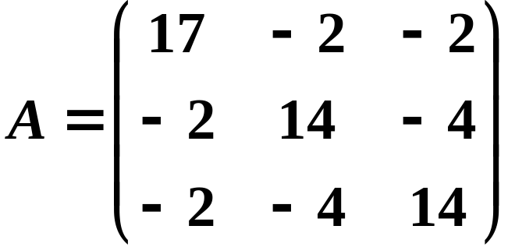
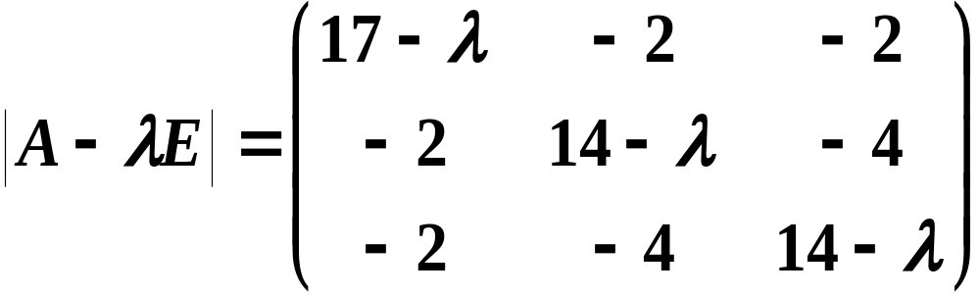
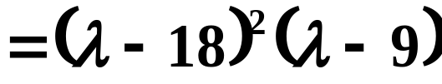
例2
解
1．写出对应的二次型矩阵，并求其特征值

Slide 14

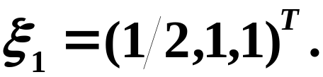
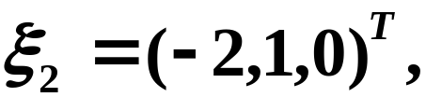
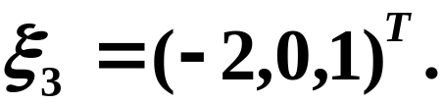
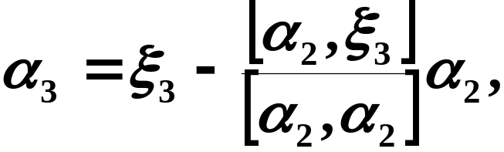


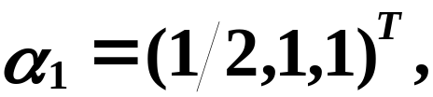
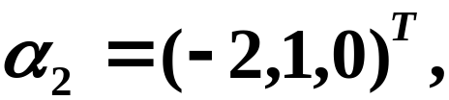
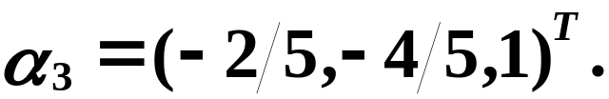
从而得特征值
2．求特征向量
3．将特征向量正交化
得正交向量组

Slide 15

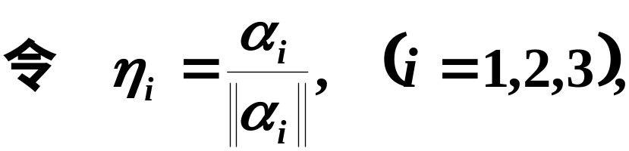
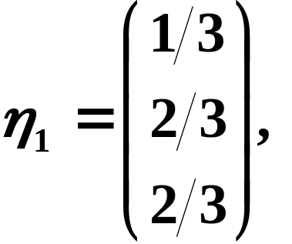
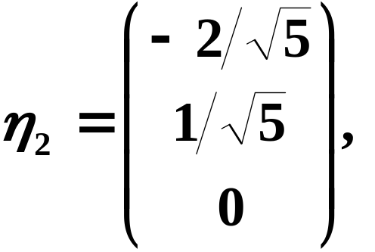
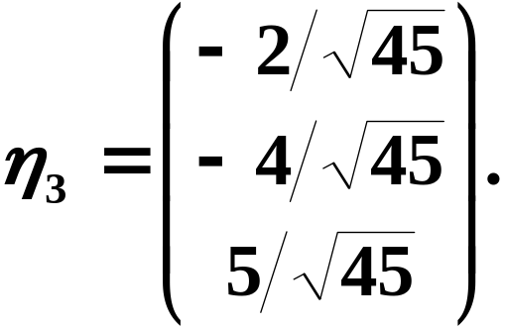

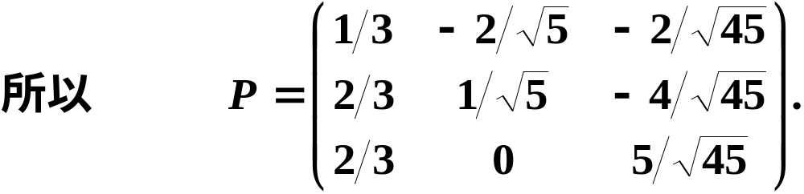
4．将正交向量组单位化，得正交矩阵

Slide 16
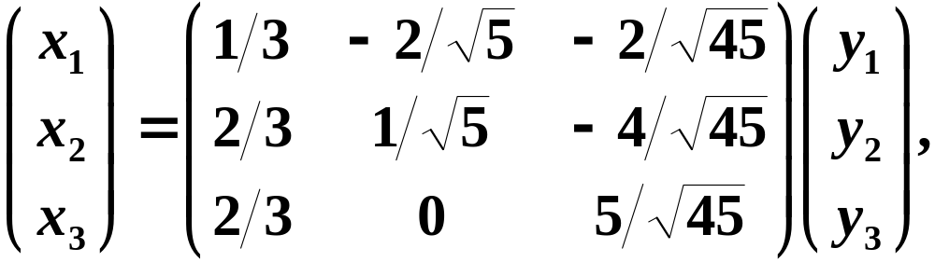
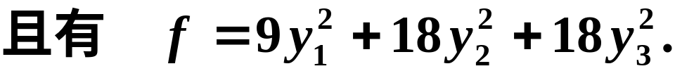
于是所求正交变换为

Slide 17
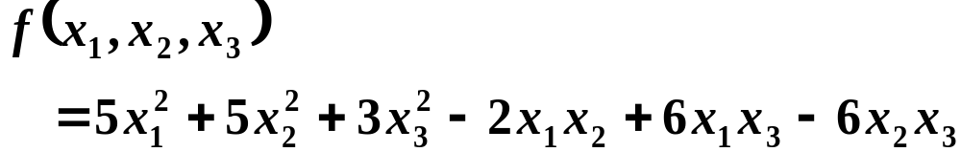

思考题
求一正交变换，将二次型
化为标准型，并指出 表示何种二次
曲面.

Slide 18
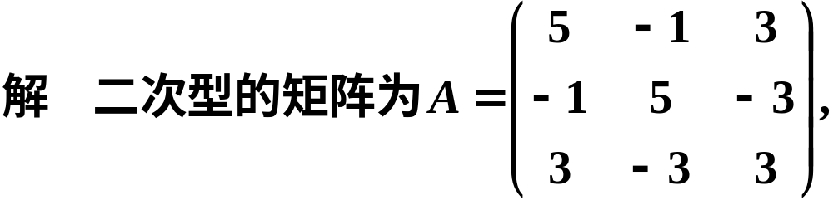
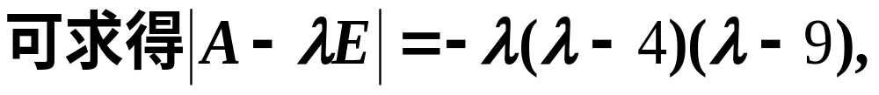
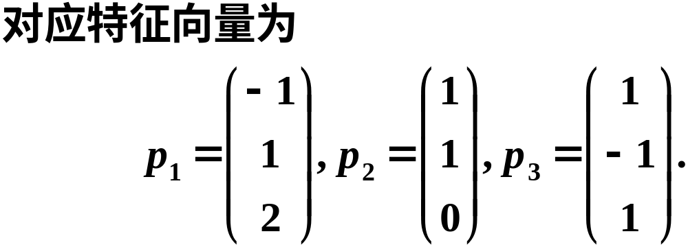
思考题解答

Slide 19

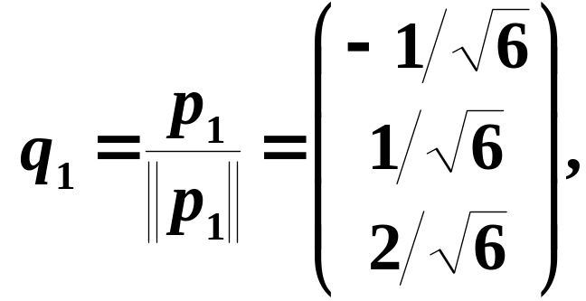
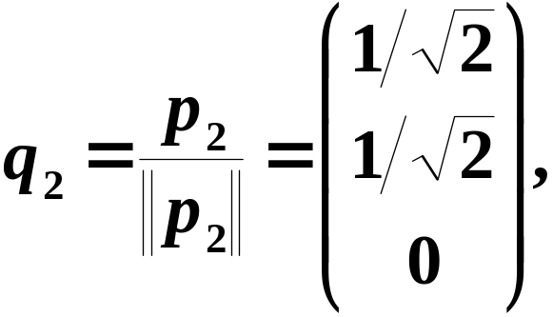


Slide 20




Slide 21
五、小结
1. 实二次型的化简问题，在理论和实际中
经常遇到，通过在二次型和对称矩阵之间建立一
一对应的关系，将二次型的化简转化为将对称矩
阵化为对角矩阵，而这是已经解决了的问题，请
同学们注意这种研究问题的思想方法．
2. 实二次型的化简，并不局限于使用正交
矩阵，根据二次型本身的特点，可以找到某种运
算更快的可逆变换．下一节，我们将介绍另一种
方法——拉格朗日配方法．

